Slide 1
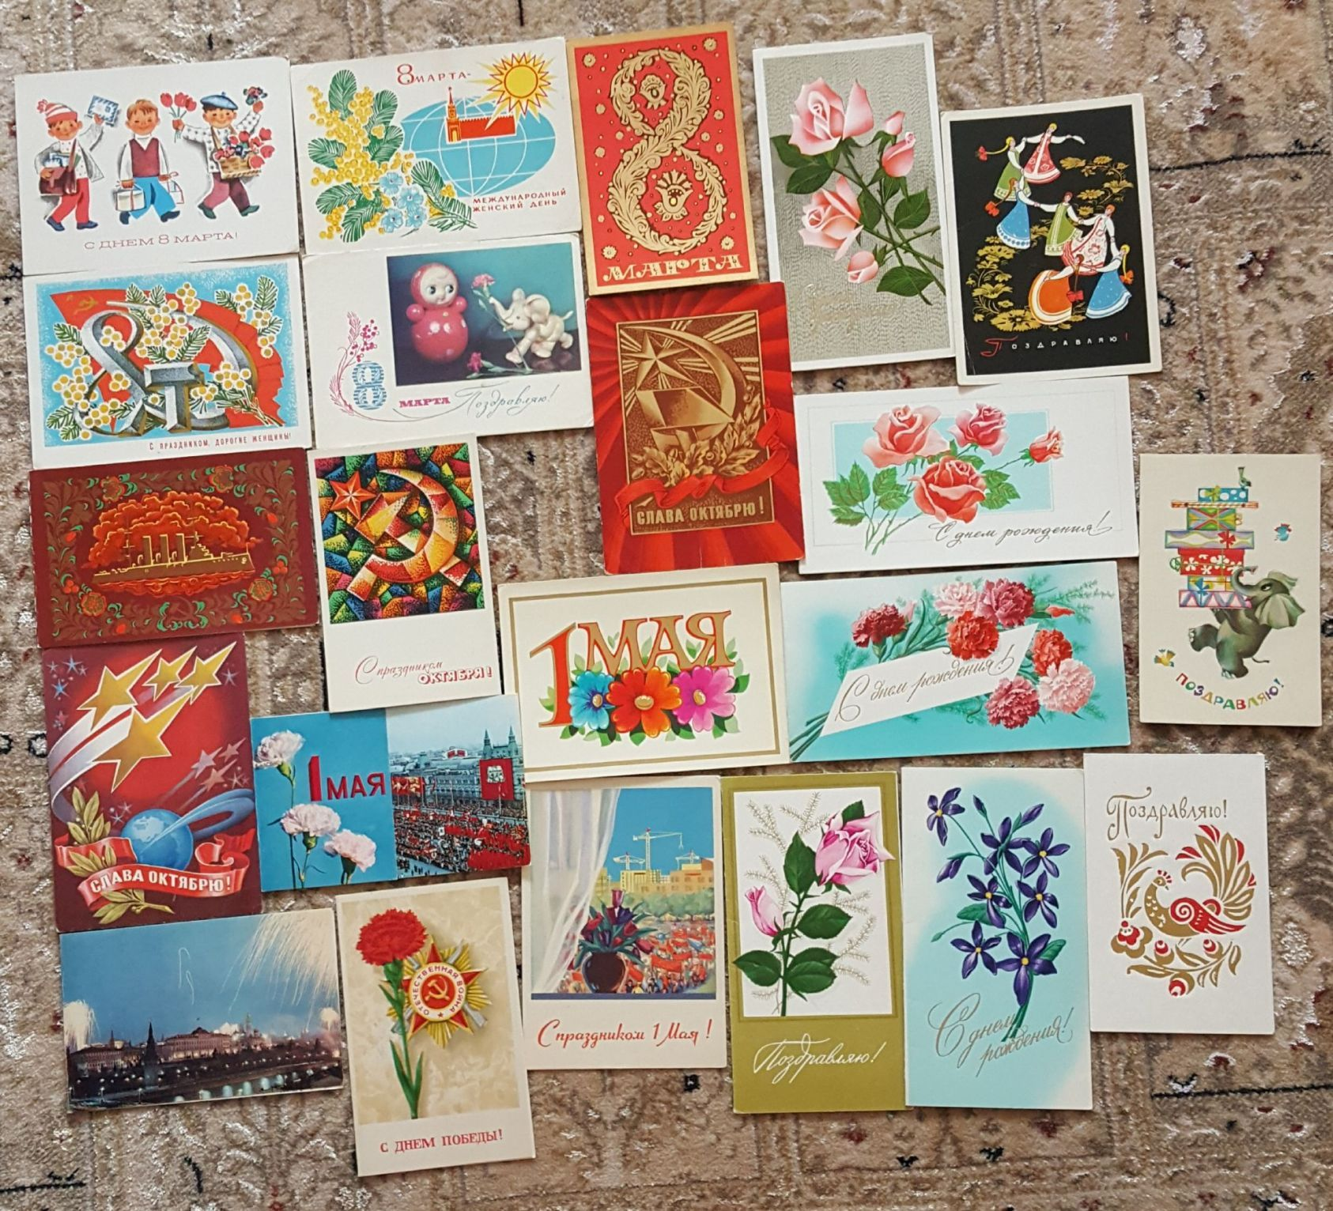
МАДОУ «Детский сад №369» г. Перми
Уважаемые взрослые и дети
Приглашаем ВАС
в
МУЗЕЙ ОТКРЫТКИ
Автор-составитель: Мансурова Елена Анатольевна, старший воспитатель
Пермь, 2020

Slide 2
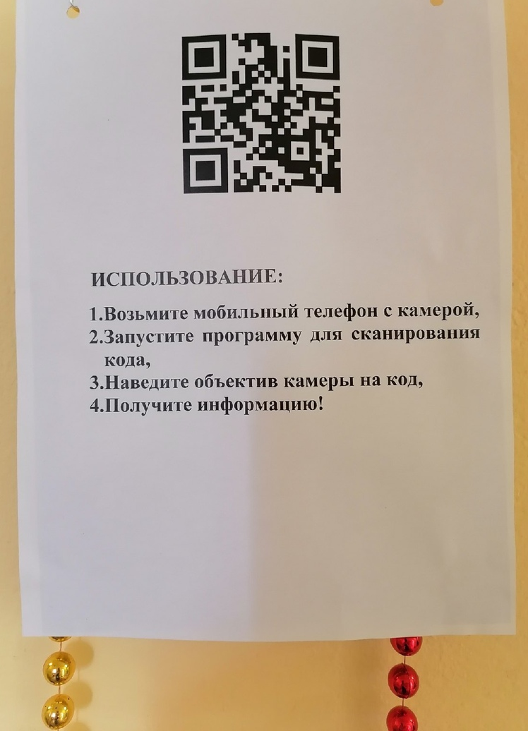
Для владения информацией, педагогам и родителям создан QR код
«QR - Quick Response –
Быстрый Отклик».
Он предоставляет полную информацию по представленному музею «Почтовая открытка».

Slide 3
Приглашаем в музей
«Почтовая открытка»

Slide 4
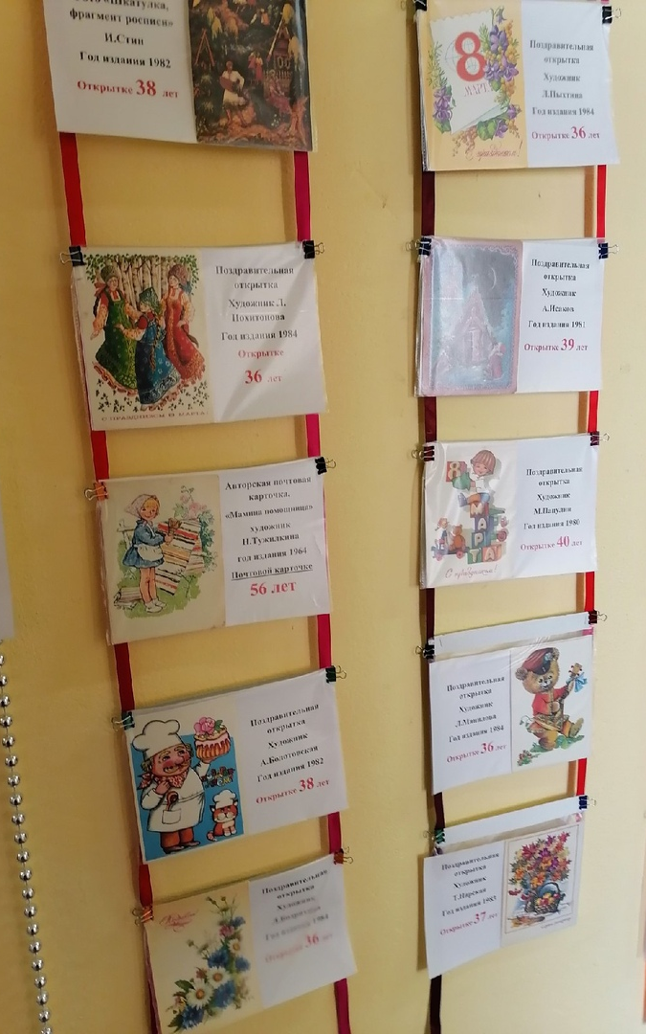
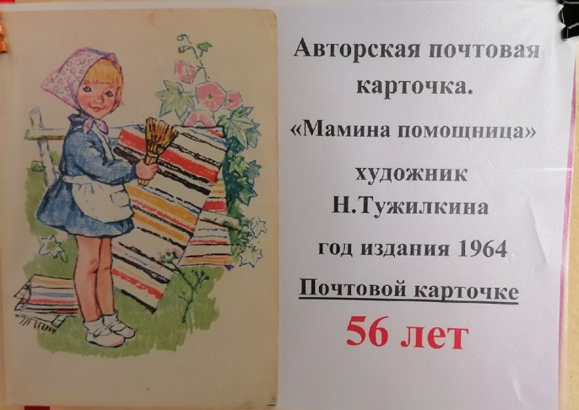
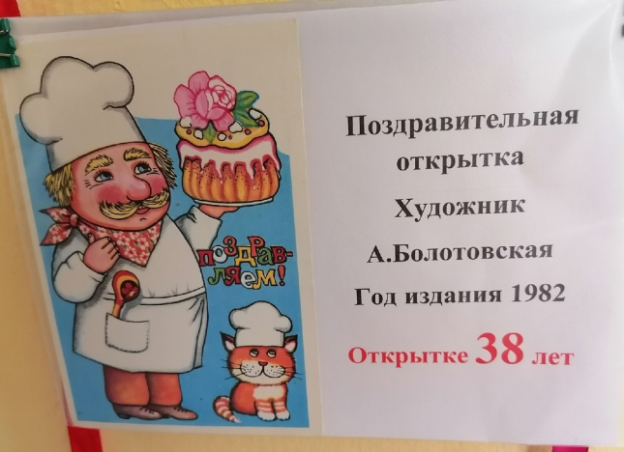
Представлено большое разнообразие открыток.
Самой старшей почтовой карточке - 63 года!

Slide 5
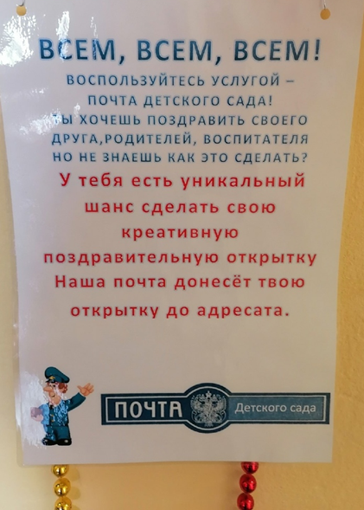
Дети и взрослые могут воспользоваться почтой детского сада

Slide 6
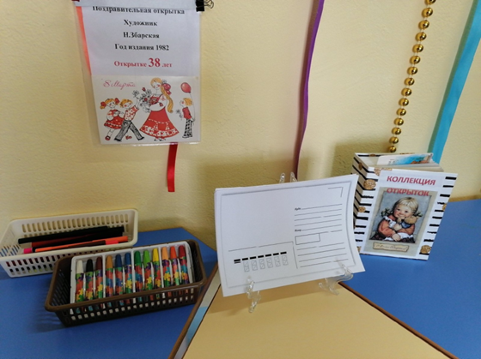
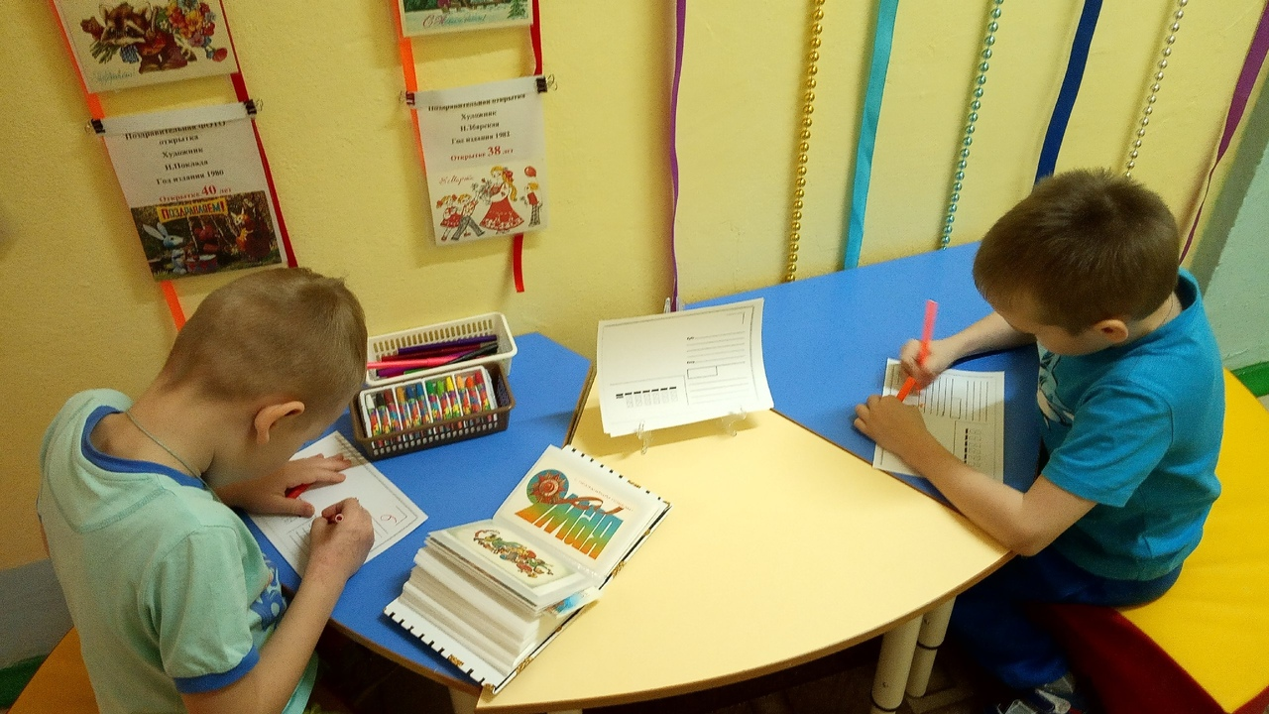
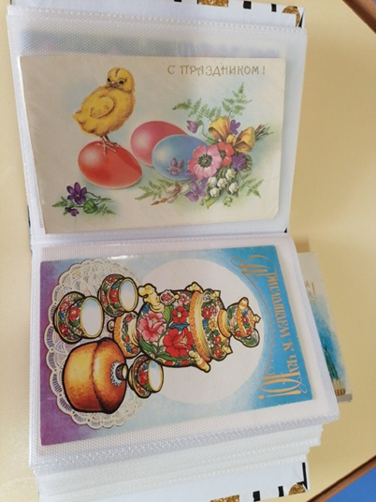
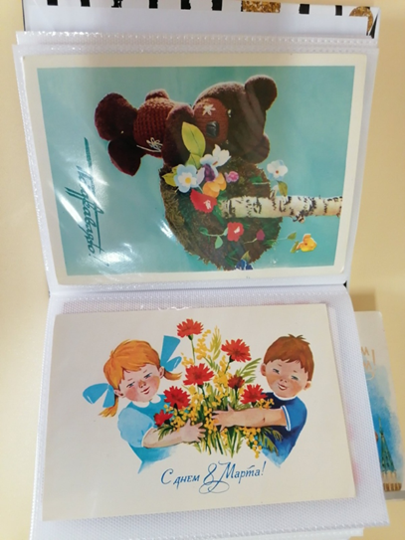
УГОЛОК для самостоятельной деятельности

Slide 7
УГОЛОК для самостоятельной деятельности

Slide 8
Занимайтесь Филокартией, коллекционированием открыток!
Это увлечение для всей семьи!

